Slide 1
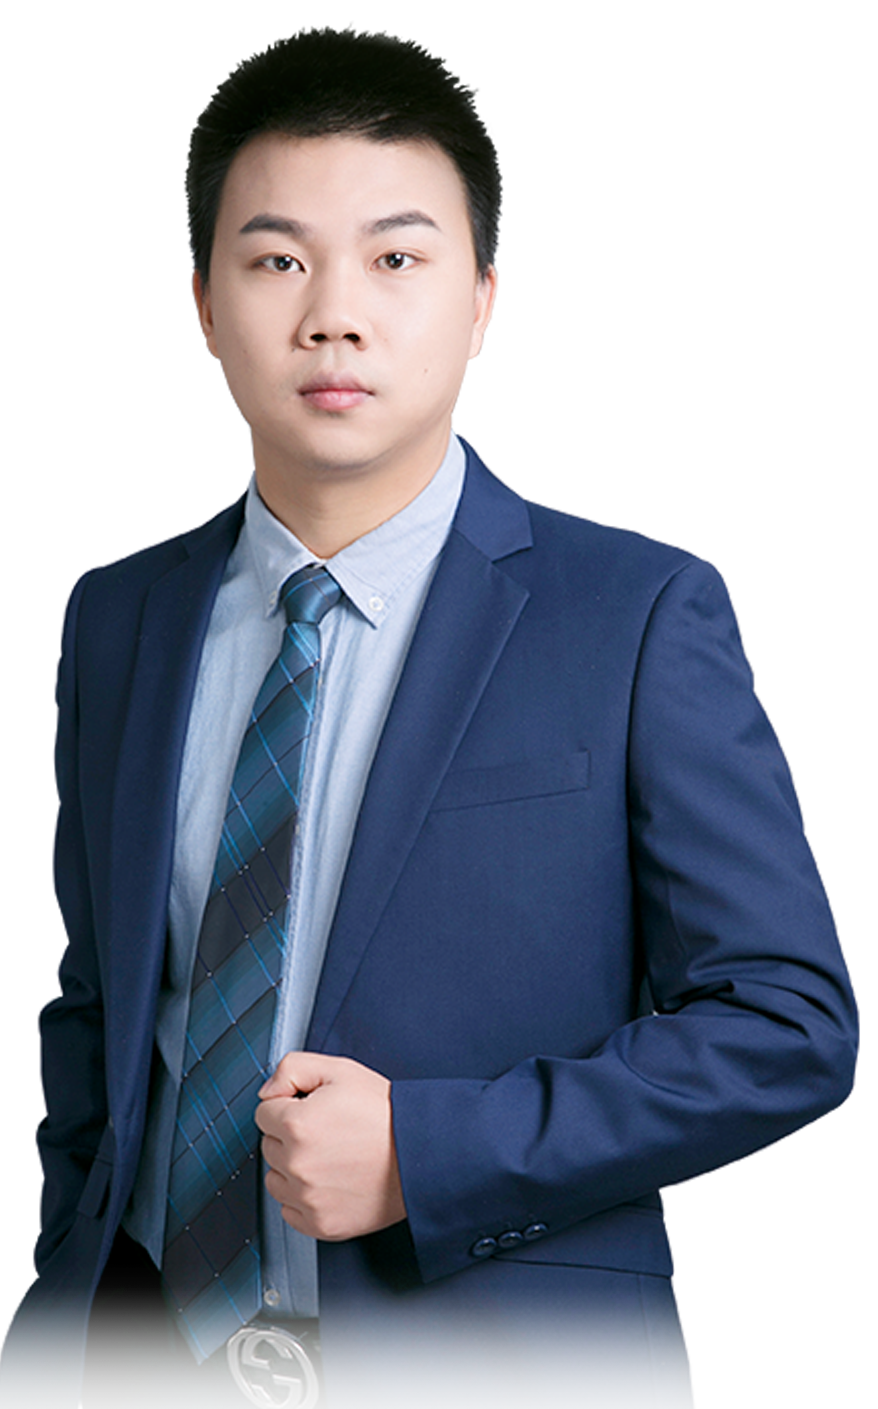
周日 金叉选股思路
12月10日 7:40
许 为
执业编号:A1120619060011
基金职业编号：A2025061900499x
经传多赢资深投顾，具有10年以上的从业研究经验，对A股均有较专业的研究。擅长以技术面为主，以政策，消息为辅挖掘市场热点投资机会，独创主力操盘三步曲，机构跟盘以及准确把握个股启动节奏和上涨空间判断！投资风格偏理性，顺势而为！

Slide 2
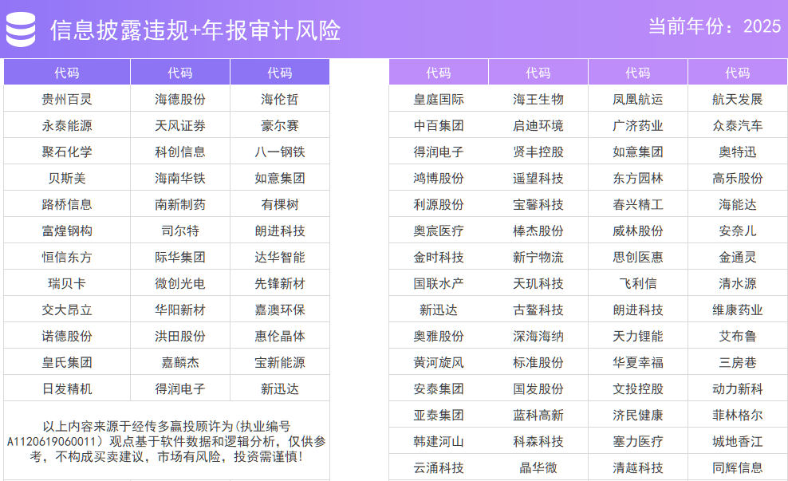
消息面
【2年虚增净利近2600万 牛股嘉澳环保将被“ST”】
惠伦晶体：因2021年、2022年年度报告存在虚假记载 公司股票被实施其他风险警示

Slide 3
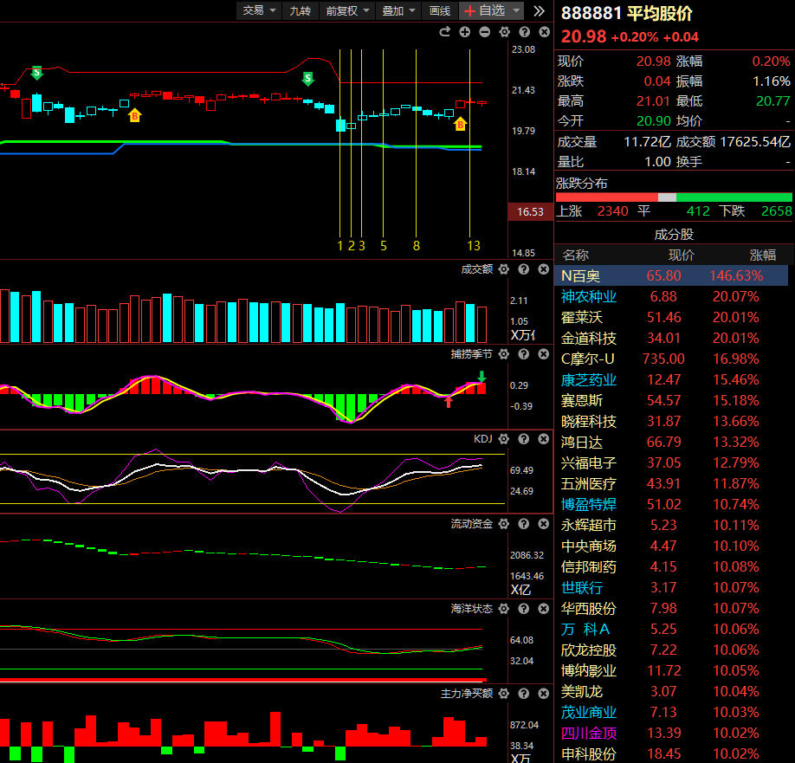
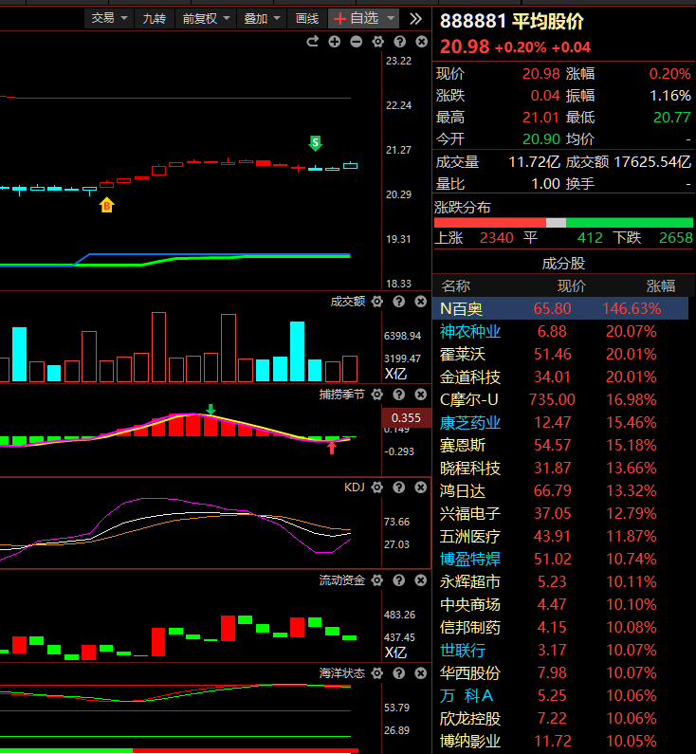
大盘分析：流动资金仍处于翻绿+日线死叉
①短期J值超跌高位+捕捞季节死叉，缺口修复完，仍有下探空间
②日线死叉第一天+60分钟金叉，明天走个60分钟线后共振死叉
③仍需要控制仓位，市场是超跌反弹并未反转
④小仓位玩。

Slide 4
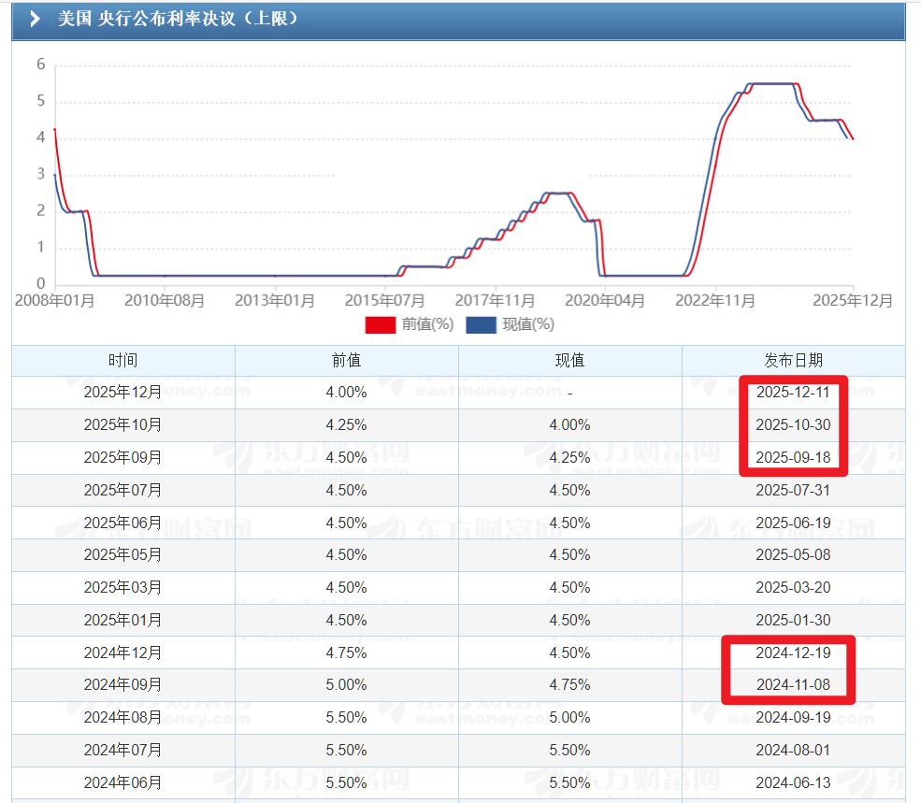
美联储降息的小套路：
11月8号
12月19号
9月18号
10月30号
据伦敦证券交易所集团的数据，货币市场价格反映出周三晚些时候降息25个基点的可能性为89%。
降息是板上钉钉，明天高开，反而小心
下个60分钟的顶背离和日线死叉共振

Slide 5
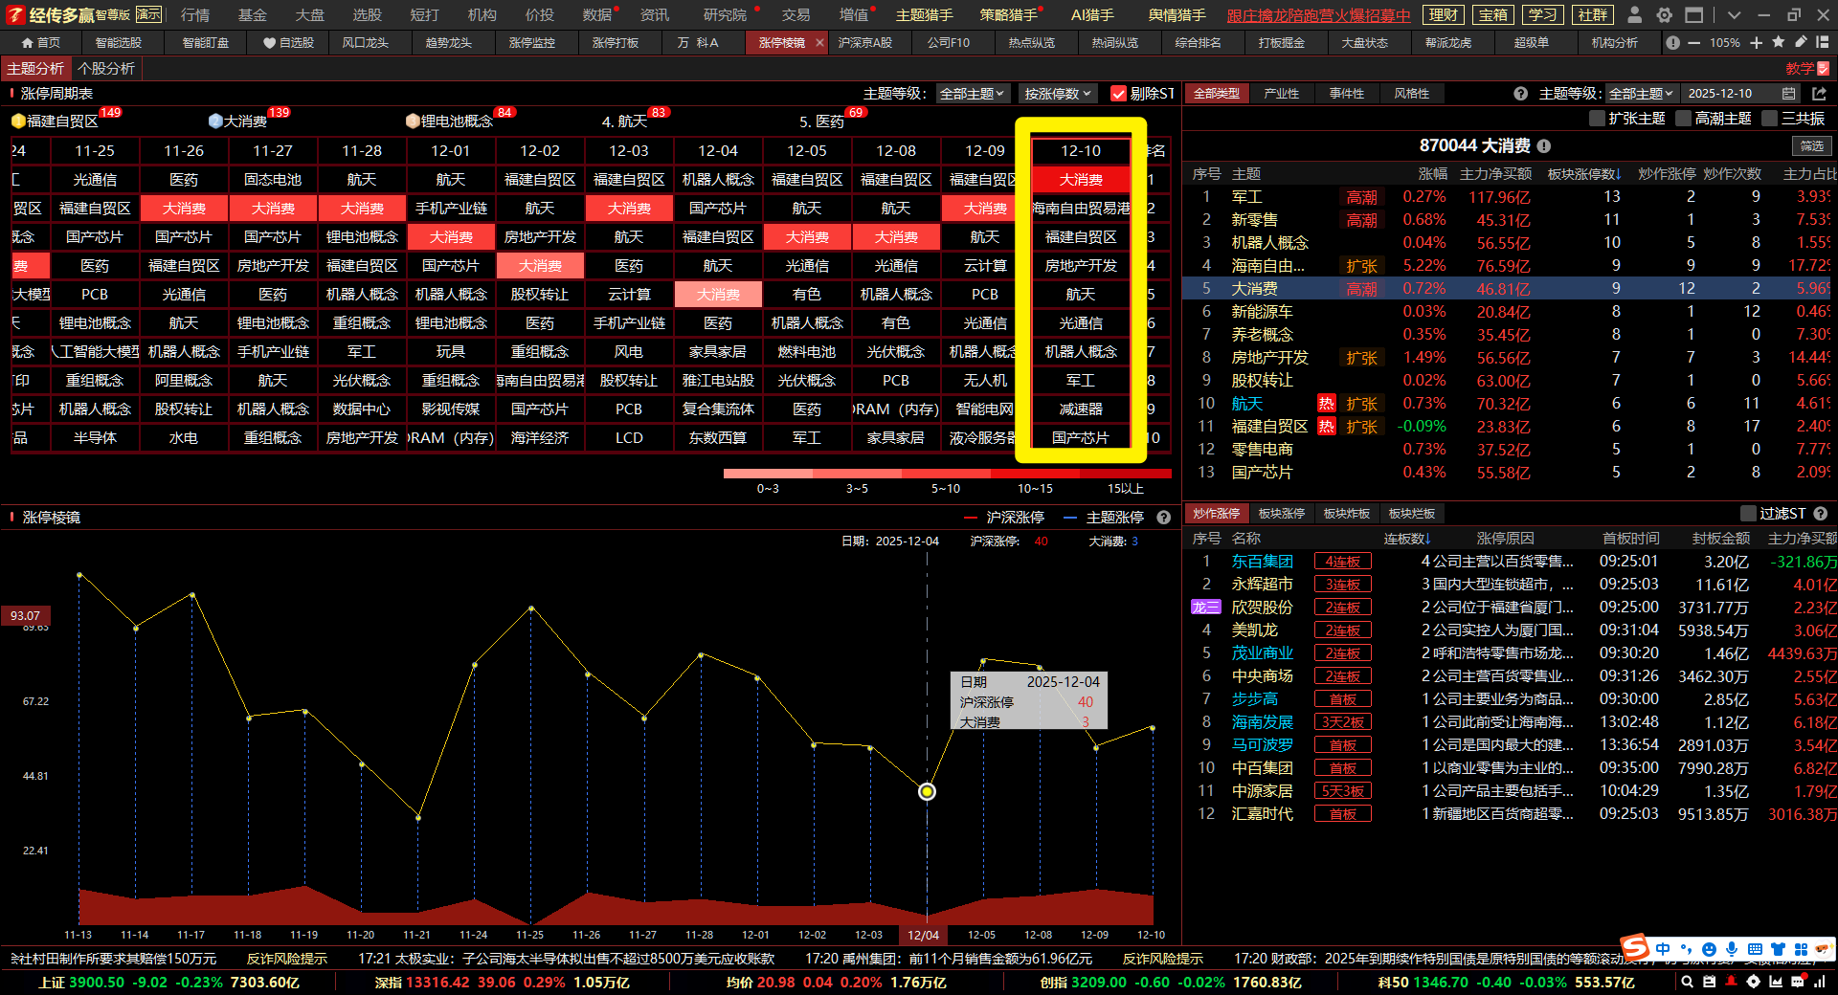
连续上榜：航天（商业航天），大消费（新零售）自贸区（海南，福建自贸区）
题材炒作，短期涨停效应最强，而炒作后期结束，也是回撤最凶的
福建自贸区炒作17次，后期阶段，不赚最后一个铜板

Slide 6
十五五的核心新产业：
  新兴产业——新能源、新材料、航空航天、低空经济；
  未来产业——量子科技、生物制造、氢能、可控核聚变、脑机、具身智能、6G。
采取超常规措施，全链条推动集成电路、工业母机、高端仪器、基础软件、先进材料、生物制造等重点领域关键核心技术攻关取得决定性突破
加快建设制造强国、质量强国、航天强国、交通强国、网络强国
其中：新型能源体系具体方向，包括抽水蓄能、新型储能、智能电网和微电网。
推动两岸关系和平发展、推进祖国统一大业高质量推进两岸融合发展示范区建设

Slide 7
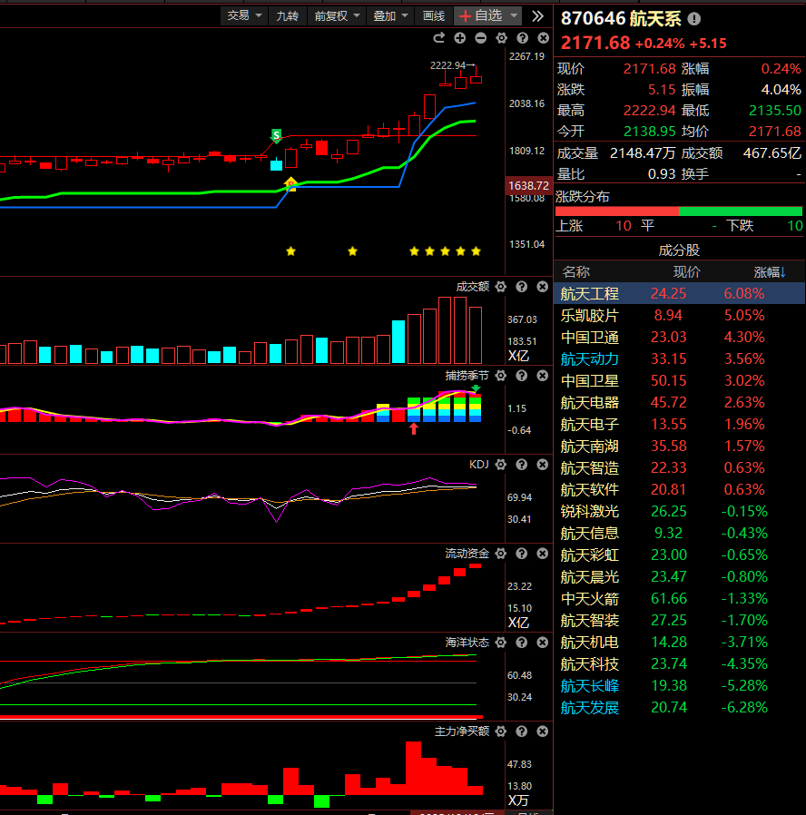
板块短线也有回调的需求

Slide 8
商业航天11月底启动，仍是当前炒作风口
【国家航天局设立商业航天司 持续推动商业航天高质量发展】记者11月29日从国家航天局获悉，该局已于近期设立商业航天司，相关业务正在逐步开展，标志着我国商业航天产业迎来专职监管机构，未来将持续推动我国商业航天高质量发展，产业链有望全线受益。近年来，我国商业航天在政策牵引、技术突破与市场驱动下，以全产业链协同创新，完成了历史性的跨越。国家航天局相关负责人介绍，当前我国商业航天企业数量超600家，在确保安全的前提下逐步释放商业航天发展潜力。
国家航天局近日公布推进商业航天高质量安全发展行动计划（2025—2027年），提出将商业航天纳入国家航天发展总体布局，加快形成航天新质生产力，实现航天发展效能整体提升，有力支撑航天强国建设。这项计划明确，到2027年，商业航天产业生态高效协同，科研生产安全有序，产业规模显著壮大，创新创造活力显著增强，资源能力实现统筹建设和高效利用，行业治理能力显著提升，基本实现商业航天高质量发展。 (新华社)
11月25日，国家航天局发布《国家航天局推进商业航天高质量发展安全发展行动计划（2025-2027）》
10月28日，十五五规划建议审议通过，首提航天强国，加快航空航天战略性新兴产业发展。
SpaceX新一轮估值目标或达8000亿美元（12月6日）其估值在半年内实现翻倍，并有望超越OpenAI，重夺全球最高估值私有公司地位。公司计划于2026年下半年完成整体IPO。
12月3日中午，蓝箭航天朱雀三号遥一运载火箭在东风商业航天创新试验区发射升空，这是中国首次进行可重复使用火箭的轨道级发射与回收验证，被视作中国商业航天从“一次性使用”迈向“可重复使用”的关键一步。

Slide 9
软件灰色区域，轻仓试错 选股+左侧交易建仓 右侧交易加仓
左侧交易：预判建仓跟踪
右侧交易：加仓或者机会区域
安全性较高：等待趋势确认后再行动，避免了“下跌不言底”的风险。
资金利用率高：资金闲置时间短，一旦做对，见效快，盈利速度可能很快。
执行力强：有明确的入场和止损信号，便于制定和执行交易纪律。
成本较高：放弃了最低点的底部利润，并且买入价通常不是最低点。
滞后性：信号确认需要时间，可能错过最佳买点的一部分利润。
支撑位置翻红止跌，站稳5日线，智能交易线B点，日线金叉，阳包阴等买点，（跌破支撑，智能交易线S点，反弹5日线遇压卖点等。）
成本优势明显：如果判断正确，能够以很低的价格收集筹码，潜在利润空间巨大。
“接飞刀”风险：容易买在下跌中继，陷入越买越套的困境。
做错时间成本高：资金可能被长时间占用，机会成本较大。
判断支撑通常是左侧交易，比如买10万的话，支撑线通常是买3-5层，然后盘中支撑住，站稳分时均线说明支撑有效。

Slide 10
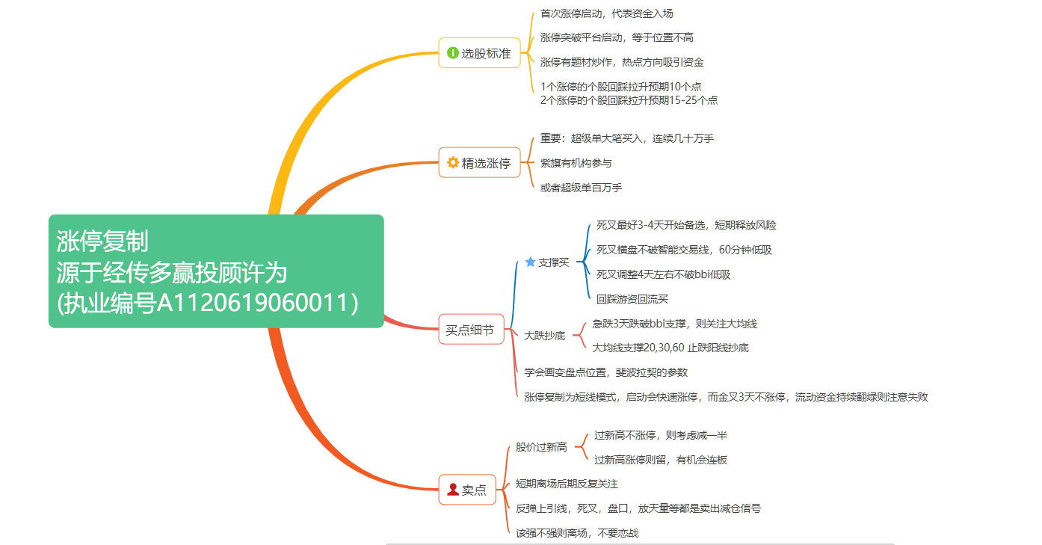

Slide 11
涨停复制是最简单的一种方式，注意涨停的精选：
1.龙头股最好，往往一个板块启动的风向标，资金关注度最高，无论是1浪启动还是3浪，辨识度高
2.涨停板的资金越强越好，资金进的多，洗盘出不去，那么拉升3浪的需求高，而一般的涨停行情不配合就直接出货了
3.连续拉升超级单买，或者是出现百万手的超级单买，都是一个模版
4.回踩需要bbi的低吸+右侧交易的配合
细节：连续下跌大阴线，出现反包B点的特别强

Slide 12
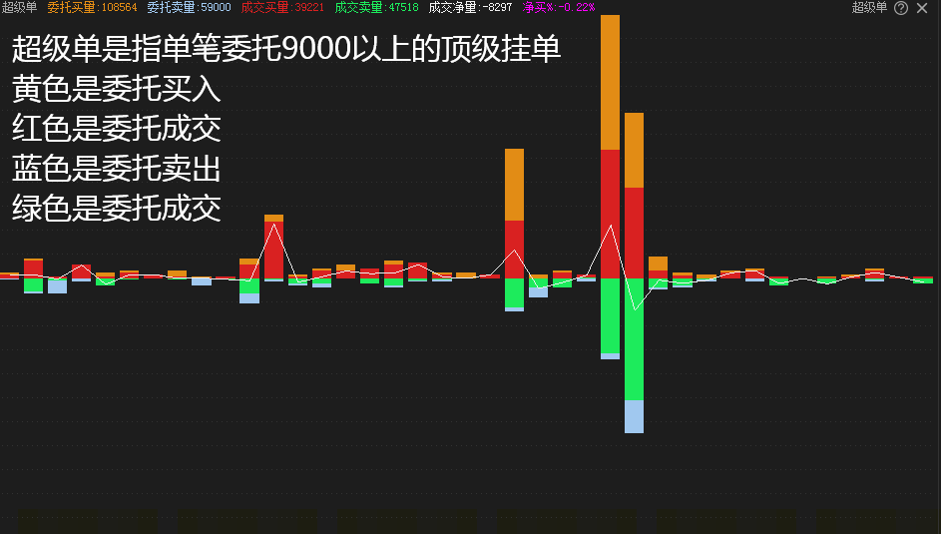
超级单指标：
A股申报挂单主板上限统一为100万股（即1万手）
创业板申报挂单上限统一为30万股（即3000手）
盘中主板出现9000手（创业板是2900手）这种顶格委托挂单的行为叫：超级单
黄色是委托买入
红色是委托成交
蓝色是委托卖出
绿色是委托成交
个股出现疯狂超级单大笔买入，说明短期有强势资金入场的信号，极致的超级单买入

Slide 13


Slide 14


